Slide 1
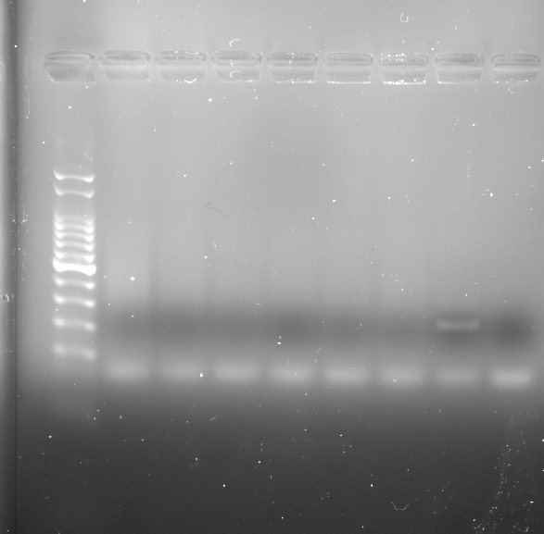
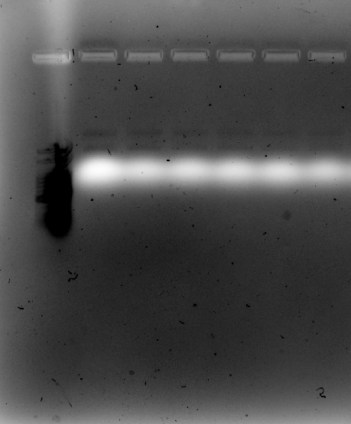
A. Verificação da pureza de RNA das amostras em relação a DNA por PCR.
B. Verificação de integridade de RNA das amostras por gel desnaturante de agarose com tampão MOPS.
C. Quantificação e aferição da qualidade do RNA e integridade de RNA das amostras..
L
1
2
3
4
5
6
C+
C-
L
1
2
3
4
5
6
 | Concentração (ng/uL) | Quantidade (ug)* | 260/280 | 260/230
1 | 341,6 | 10,589 | 2,16 | 1,85
2 | 188,0 | 5,828 | 2,14 | 1,42
3 | 103,3 | 3,202 | 2,04 | 1,06
4 | 96,1 | 2,979 | 2,14 | 1,89
5 | 109,1 | 3,382 | 2,16 | 2,25
6 | 116,0 | 3,596 | 2,16 | 2,25
L Marcador de peso molecular (Ladder)
1 M. hyopneumoniae 7448 réplica biológica 1
2 M. hyopneumoniae 7448 réplica biológica 2
3 M. hyopneumoniae 7448 réplica biológica 3
4 M. hyopneumoniae J réplica biológica 1
5 M. hyopneumoniae J réplica biológica 2
6 M. hyopneumoniae J réplica biológica 3
C+ Controle positivo
C- Controle negativo
*Quantidade calculada para 31 uL

